Slide 1
IT职业发展规划
职业发展与领导力规划
黄跃武 李力
2009.07.10

Slide 2
个人简介（黄跃武）
教育背景
1985-1989 北京大学计算机系软件专业 本科
1989-1992 北京大学信息中心 软件工程 研究生
2002-2003 北京大学经济学院(职业经理人研修班)
工作经历
1992-1995 北京大学职业教育学院 讲师
1995-1998 北京海北软件研究所 总经理
1999-2001 北京海北科技有限公司 董事长 总经理
2002-2008 北京地标科技有限公司 董事长 总经理
2008-至今 北京东方极速科技有限公司 董事 副总经理

Slide 3
个人简介（李力）
教育背景
1985-1989 北京大学计算机系软件专业 本科
1989-1992 北京大学信息中心 软件工程 研究生
工作经历
1992-1993 北京高教出版社信息中心
1993-1999 北京英东行科技有限公司
1999-2003 北京正明天地信息技术有限公司
2004-2007 河北利泰科技有限公司
2008-至今 东南融通

Slide 4


目 录
2
IT从业者发展之路
3
如何制定职业规划
4
如何有效执行

Slide 5
职业规划的重要性
为什么需要职业规划
  职业发展的需要
  当前的就业环境
  历史的经验
  自身的需要
  ……
Notes:
希望

Slide 6
职业规划的重要性
IT人更需要职业规划
  技术日新月异
  新人辈出
  行业千差万别
  工作强度大
  ……

Slide 7




目 录
1
3
如何制定职业规划
4
如何有效执行

Slide 8
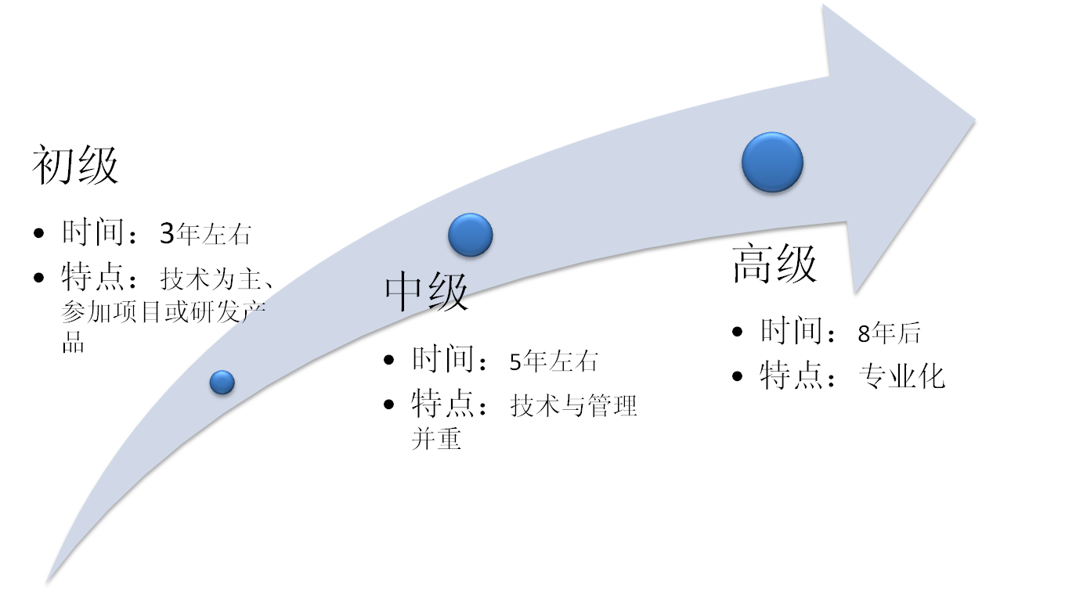



IT从业者发展之路
Notes:
针对企业

Slide 9

IT从业者发展之路（1）
循序渐进型
技术专家
职业经理人
首席专家
进入大公司
从基础做起
毕业
业务专家
项目经理

Slide 10





IT从业者发展之路（2）
稳中求变型
进入大公司
积累人脉关系
创立公司
毕业

Slide 11



IT从业者发展之路（3）
激情创业型
寻找到方向
专业公司
创立自己公司
毕业

Slide 12

IT从业者发展之路
类型 | 风险 | 收益 | 适合人群
循序渐进型 | 较低 | 较好 | 性格稳重、风险承担力较小
稳中求变型 | 一般 | 很好 | 善于与同事客户交流，对风险有一定承受力
激情创业型 | 较高 | 非常好 | 市场意识极强，抗打击能力极强

Slide 13


目 录
1
2
IT从业者发展之路
4
如何有效执行

Slide 14
制定职业规划
制定职业规划要考虑的几个因素
  自己的性格
    外向、内向
    抗打击能力如何
  自身的条件
    自己的选择能否得到家庭的认可
    自己所能承受的风险
    是否有合适的机遇
  自己的喜好
    对技术是否喜欢
    对管理是否有兴趣
  行业的选择
    金融、电信

Slide 15
制定职业规划
制定职业规划的方法
  长期、中期、短期
  规划要有可操作性
  要结合自己的工作

Slide 16


目 录
1
2
IT从业者发展之路
3
如何制定职业规划

Slide 17
如何有效执行
态度决定一切
不要找借口
坚信自己的选择
享受孤独
快乐工作

Slide 18
几点启示
天道酬勤
北大人 机遇与挑战
宽容的心
感恩的心
注重人际关系培养
培养自己的市场意识
多读些管理、哲学、历史方面的书

Slide 19
国内一些IT公司
外企
  IBM、微软、HP、Oracle、诺基亚、摩托罗拉、Google、Sybase......
  路透、彭博、SAS、NCR、EMC
国内
  互联网企业：新浪、百度、腾讯、阿里巴巴......
  电信：神州数码、神州泰岳、亿阳信通
  金融：神州数码、东南融通、宇信、高伟达、中科软、恒生电子

Slide 20
谢谢
Q/A

